Slide 1
Test sur les durées, la proportionnalité et le calcul littéral
Attention : vous avez droit entre 20
30 secondes par calcul

Slide 2
Calcul 1
56 ÷ (4,1 + 3,9)

Slide 3
Calcul 2
$$La moitié de la somme de 14 et de 36$$

Slide 4
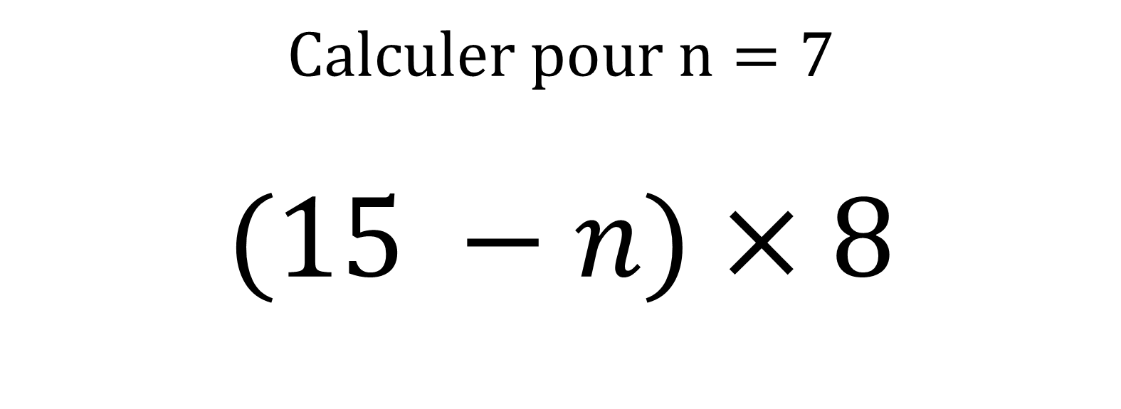
Calcul 3
$$Calculer pour n=7$$
$$(15 −n)×8$$

Slide 5
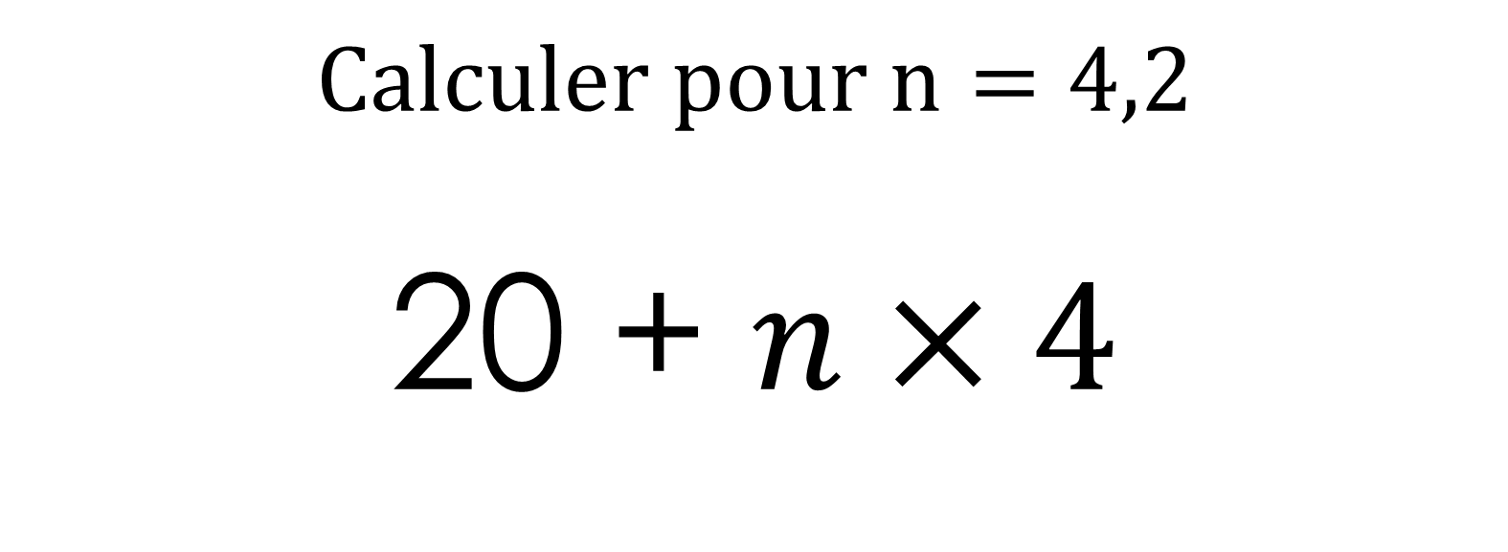
Calcul 4
$$Calculer pour n=4,2$$
20 + $n×4$

Slide 6
Calcul 5
17 h 24 + 5 h 50

Slide 7
Calcul 6
$$Calculer 25 \% de 8 €$$

Slide 8
Calcul 7
U$ne carte est à l^{′}échelle \frac{1}{200000}$.
Compléter : 3 cm sur la carte représentent ….. km

Slide 9
Calcul 8
$$Compléter ce tableau de proportionnalité$$
4,5 | 12,7
9 | ?

Slide 10
Calcul 9
$$Compléter ce tableau de proportionnalité$$
20 | ?
15 | 60

Slide 11
Calcul 10
$$Compléter ce tableau de proportionnalité$$
3 | 18 | 21
6,3 | 37,8 | ?

Slide 12
LE TEST EST TERMINE

